Slide 1
Жанры фольклора проект
Выполнила:
Белова Варвара Владимировна
ученица 3 класса
МАОУ Тоболовская СОШ
Руководитель:
Савченко Наталья Валерьевна

Slide 2
Продолжительность: 2 урока.
Цель: повторение жанров фольклора и закрепление полученных знаний.
Продукт: книжка о жанрах фольклора.

Slide 3
Объект: литература.
Предмет: жанры фольклора.
Гипотеза: работа над проектом поможет ребятам лучше запомнить жанры фольклора, обобщить знания на данную тему.

Slide 4
Ход проекта:
Повторение понятия «жанры фольклора». Коллективный поиск и ответы на вопросы:
Какие жанры фольклора бывают?
Чем они друг от друга отличаются?
Чем жанры фольклора похожи?
Каждый ученик выбирает жанр фольклора, с которым он будет работать, оформляет страницу книги.
На презентации каждый представляет свою страницу с жанром фольклора. Все вместе собираем книгу.

Slide 5
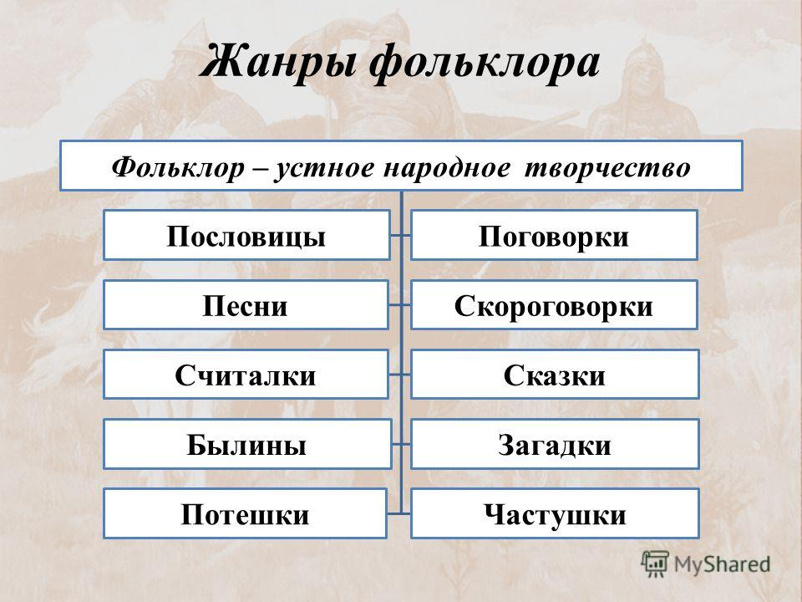


Slide 6

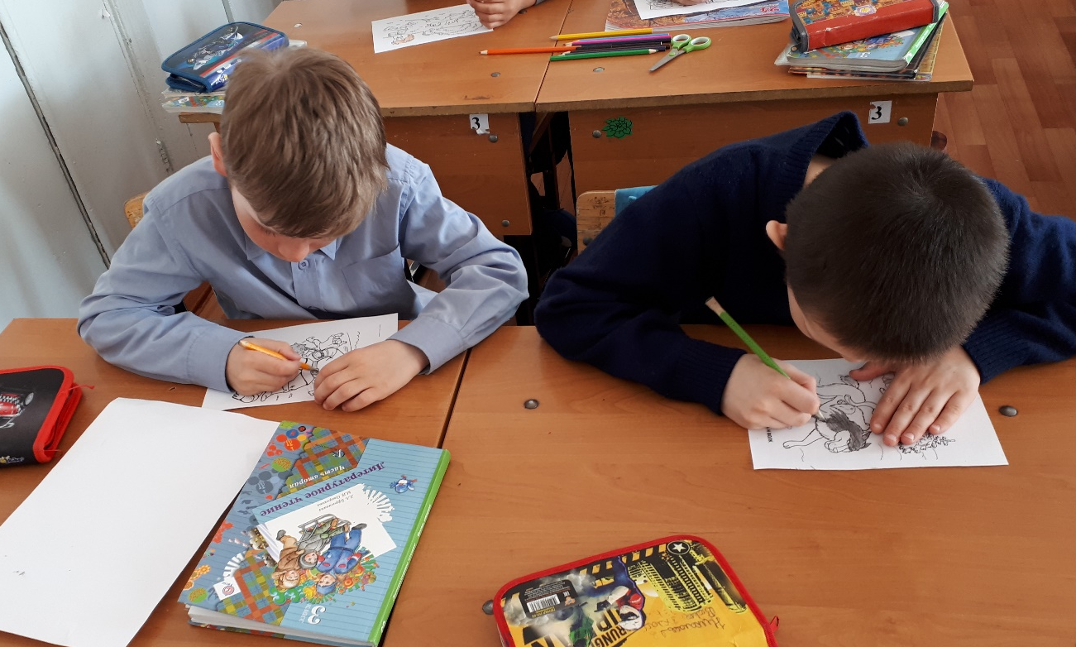
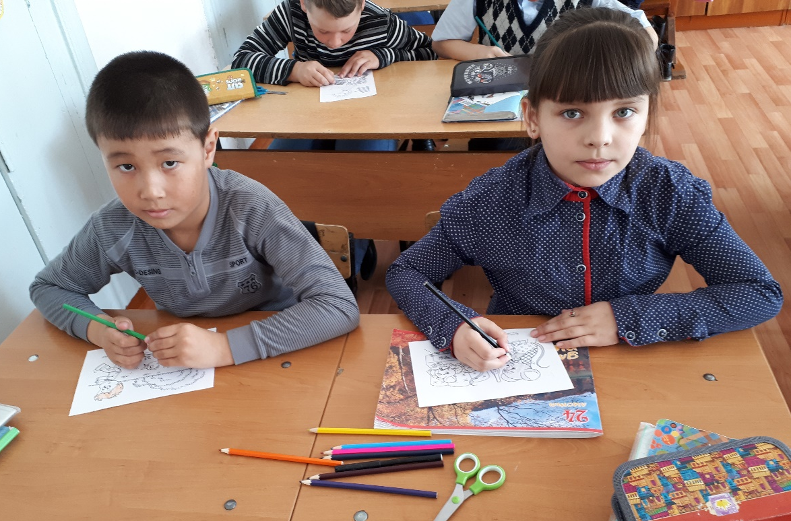
Приступаем к оформлению книг!

Slide 7
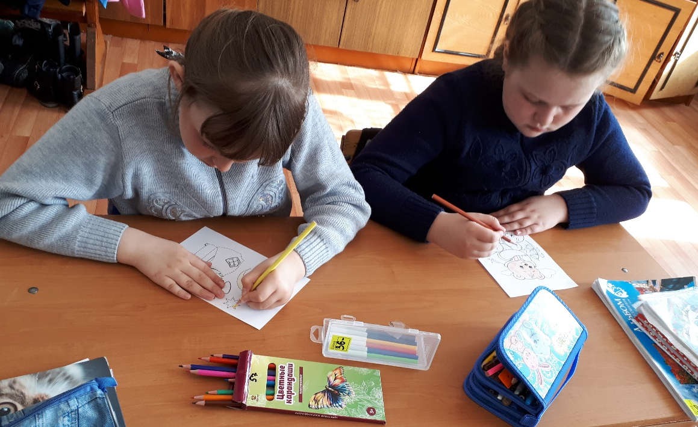
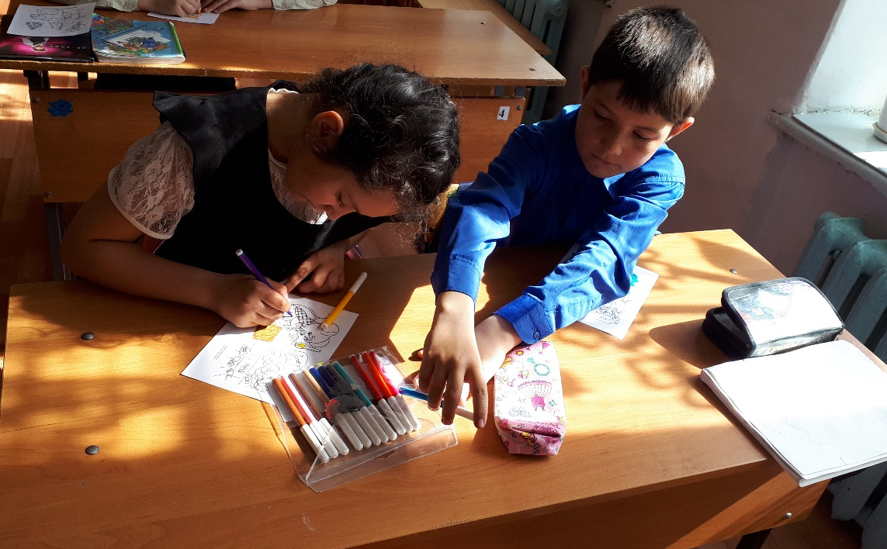
Приступаем к оформлению книг!

Slide 8

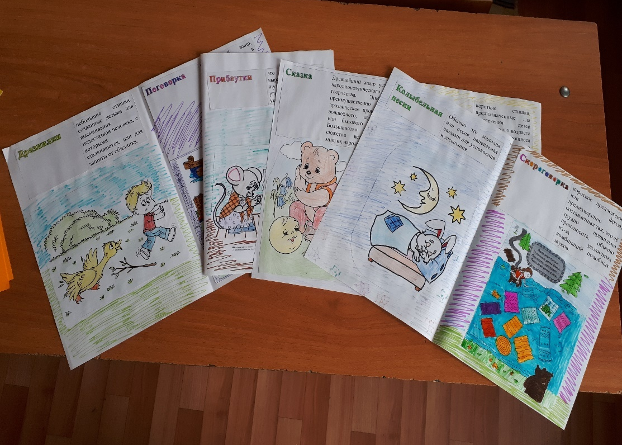
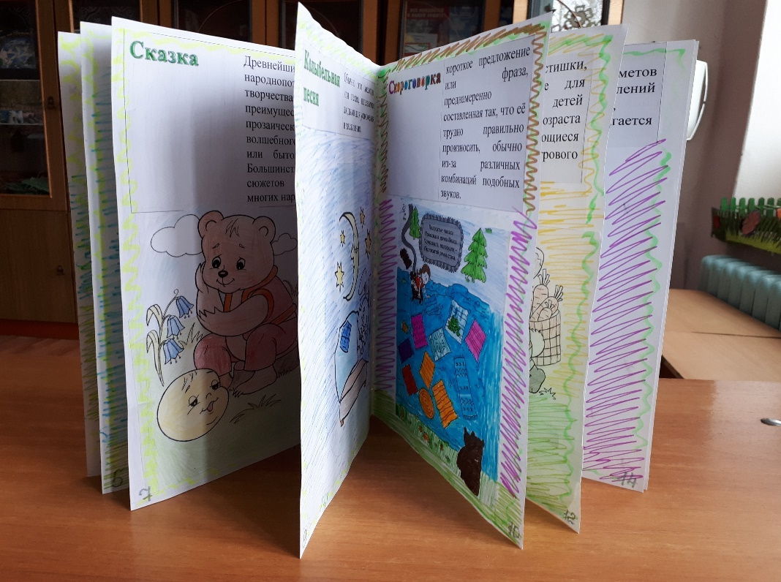
Сшиваем книгу…

Slide 9
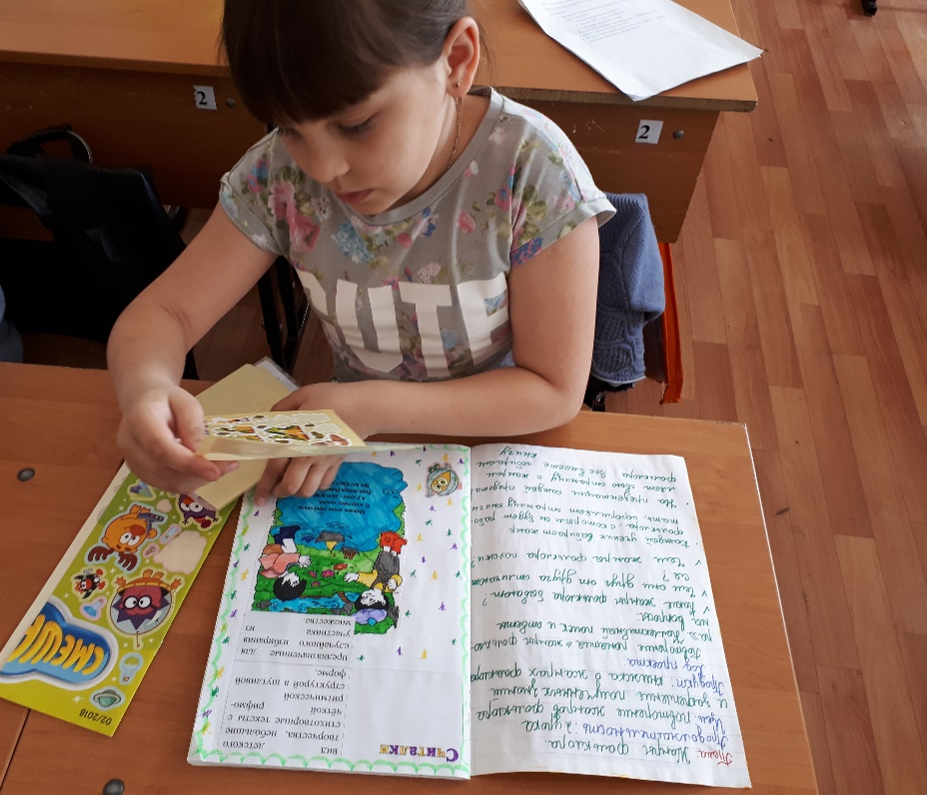
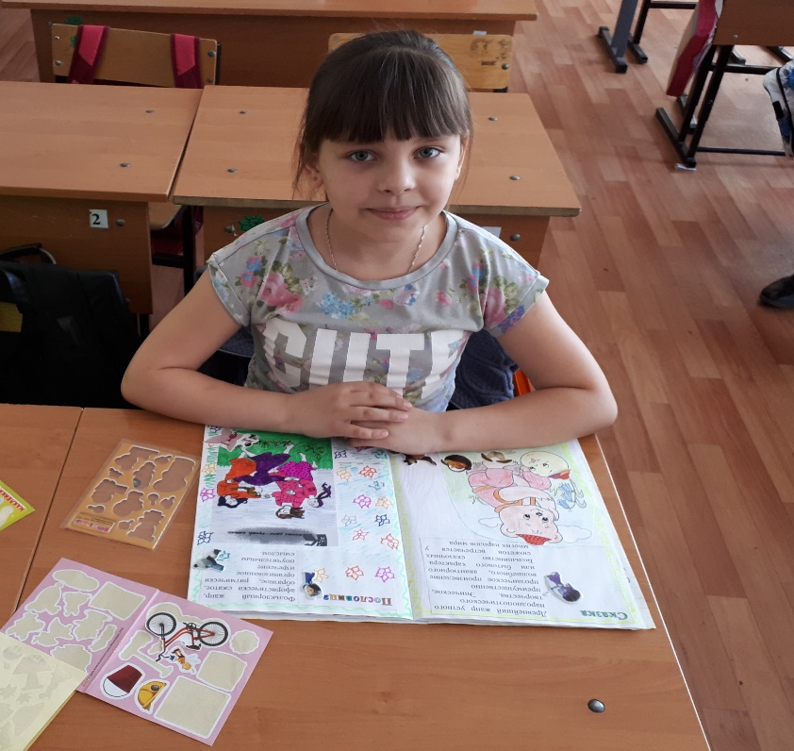
Украшаем проект…

Slide 10
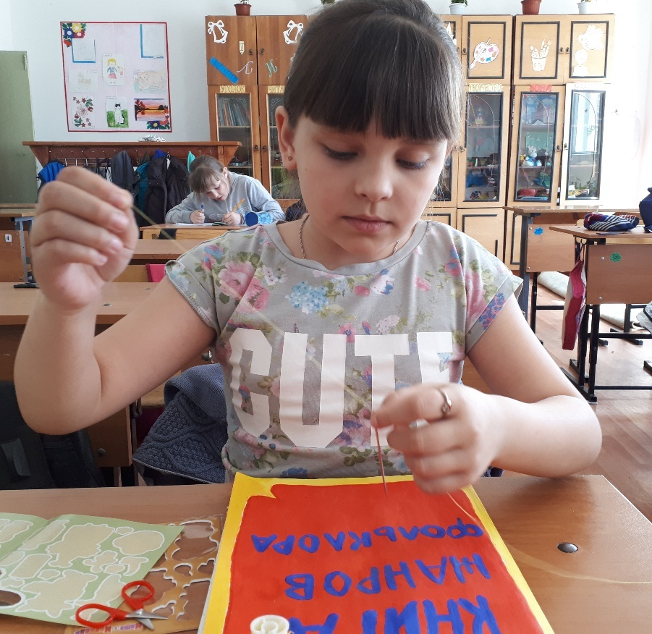
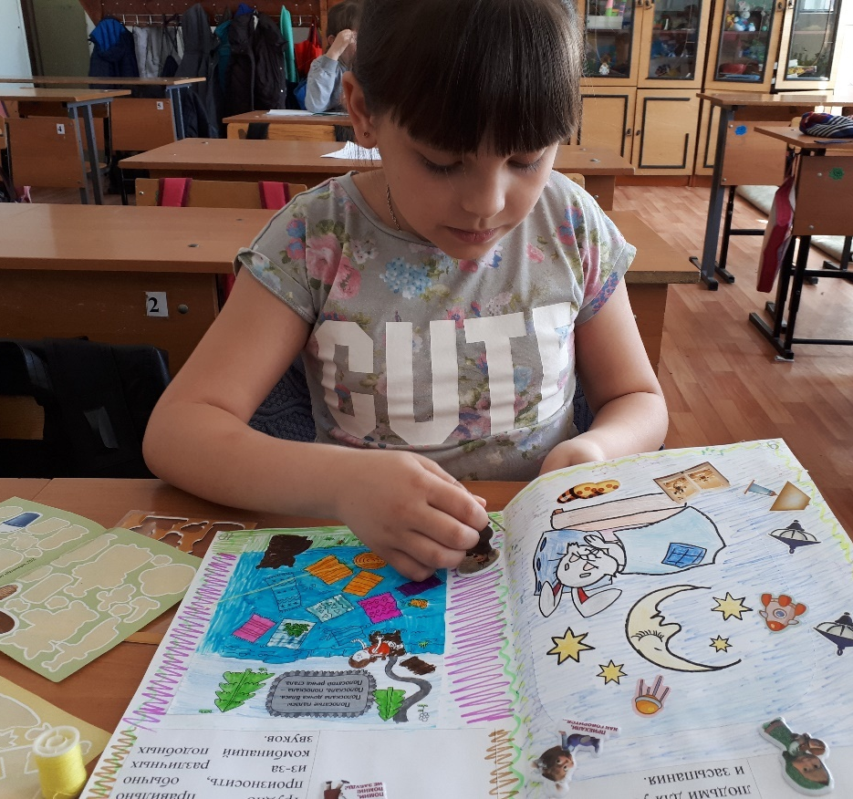
Закрепляем обложку…

Slide 11
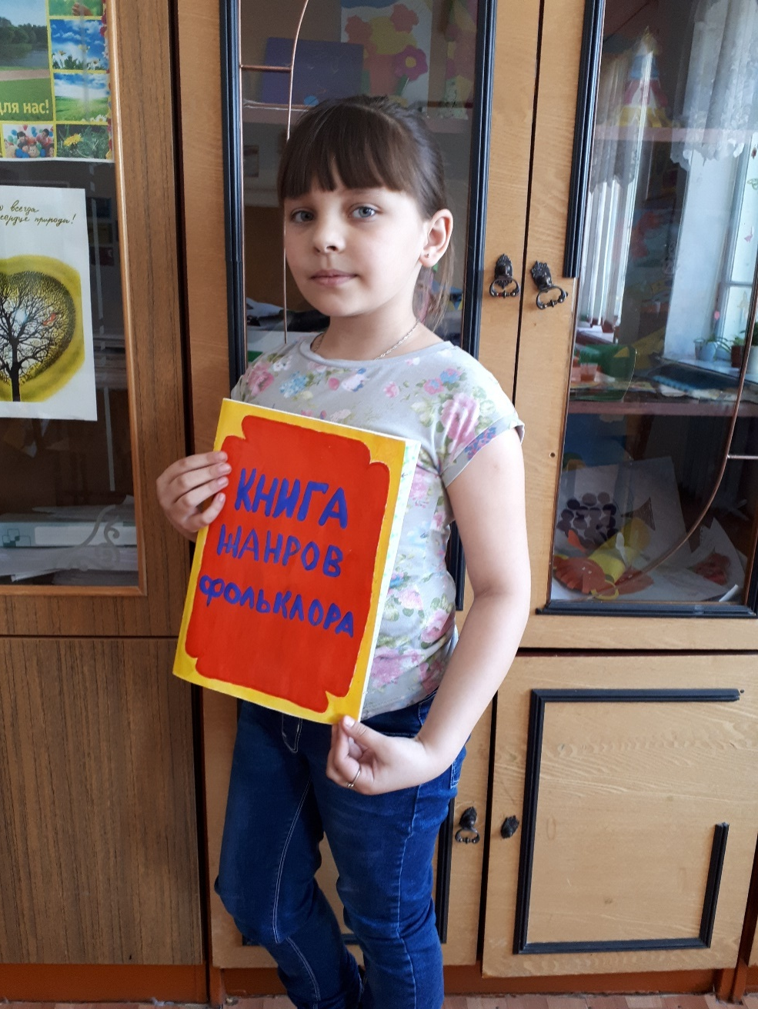

Готово!!!

Slide 12
Спасибо за внимание!

